Slide 1
ESC FINAL PROJECT
Bankruptcy Classification – EDA까지
ESC 5조

Slide 2
TABLE
01
조원 소개
02
데이터 및 프로젝트 소개
EDA
03
- NA Imputation
- Factor Analysis
04
추후 계획

Slide 3
조원 소개

Slide 4





조원 소개
ESC 5조
01
김윤전
5조 조장!
김내히
5조의 유일한 신입!
정재은
5조의 에이스, 파잘알!
홍익선
왠지 부조장의 느낌!
엄상준
늙은이

Slide 5
데이터 및 프로젝트
소개

Slide 6
데이터 및 프로젝트 소개
Bankruptcy Classification
02
데이터 개수(Observations): 9792
변수 개수: 65
Target Class: 파산(1) / 정상(0)
파산기업 수: 515, 정상기업 수: 9277
DATA
변수
X1 net profit / total assets
X2 total liabilities / total assets
등과 같이 재무상태표의 내용을 조합한 수치들.
Financial Statements
&
Bankruptcy
프로젝트 목표
- 변수들을 통해 기업의 파산여부 예측
- 기업의 파산여부에 어떠한 변수들이 중요한지 확인

Slide 7
EDA

Slide 8
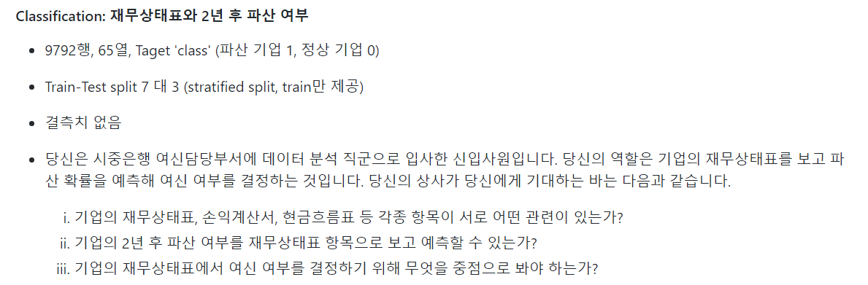
EDA
NA Imputation
03
20-1 ESC FINAL PROJECT 설명에서 발췌

Slide 9


EDA
NA Imputation
03
Shape: (6855, 65)
Attr1 0
Attr2 0
Attr3 0
Attr4 28
Attr5 15
Attr6 0
Attr7 0
Attr8 15
Attr9 0
Attr10 0
Attr11 0
Attr12 28
Attr13 14
Attr14 0
Attr15 5
Attr16 15
Attr17 15
Attr18 0
Attr19 14
Attr20 14
Attr21 112
Attr22 0
Attr23 14
Attr24 149
Attr25 0
Attr26 15
Attr27 462
Attr28 162
Attr29 0
Attr30 14
Attr31 14
Attr32 72
Attr33 28
Attr34 15
Attr35 0
Attr36 0
Attr37 3100
Attr38 0
Attr39 14
Attr40 28
Attr41 142
Attr42 14
Attr43 14
Attr44 14
Attr45 418
Attr46 28
Attr47 57
Attr48 0
Attr49 14
Attr50 15
Attr51 0
Attr52 60
Attr53 162
Attr54 162
Attr55 0
Attr56 14
Attr57 1
Attr58 10
Attr59 1
Attr60 420
Attr61 20
Attr62 14
Attr63 28
Attr64 162
class 0
dtype: int64
ESC
FINAL
ESC
FINAL

Slide 10
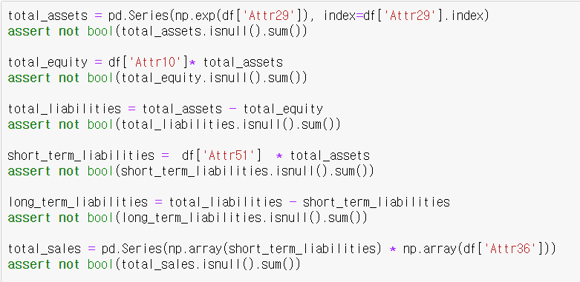
EDA
NA Imputation
03
1
Recovering Some Variables
- 대부분의 column에서 결측치가 발견되었다 - NA imputation 을 위해, 최대한 구할 수 있는 변수 값들은 구해보자. (NA 갯수가 0인 Attr 들을 이용)
EX)
구할 수 있었던 정보들
total_assets
total_equity
total_liabilities
short_term_liabilities
long_term_liabilities
total_sales
Sales
gross_propit
retained_earnings
EBIT
EBITDA
net_profit
working_capital
profit_on_sales
무려 14개!

Slide 11

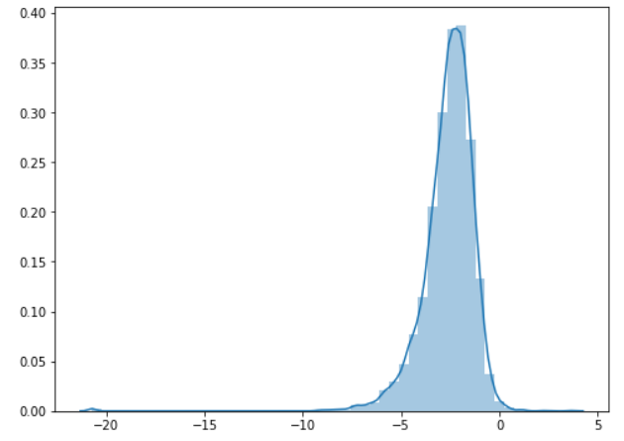
EDA
NA Imputation
03
2
Delete Some Outliers
- 더 좋은 Imputation을 위해 Outlier도 제거해주자.
Attr11을 Log 변환
423 번째 데이터가 문제군! → 빼자
이런 식으로 density plot을 본 이후 수작업으로
아웃라이어들이 포함된 관측치를 삭제해준다.
하지만 class 1에 해당하는 관측치가 매우 적으니
아웃라이어여도 class 1,
즉 부도난 회사의 데이터면 삭제하지 않는다.

Slide 12

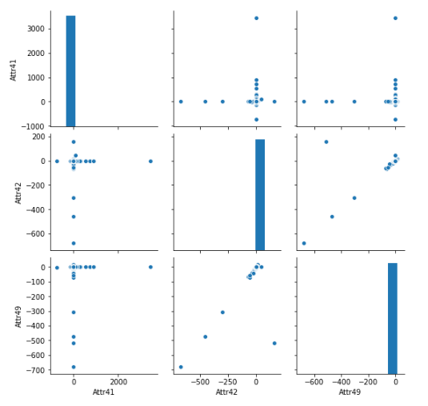
EDA
NA Imputation
03
3
Drop Useless Columns
- 변수가 가지고 있는 정보가 겹치거나, 눈으로 보았을 때 명확한 선형관계가 존재하면 제거해준다.
버린 변수들
X15 (total liabilities * 365) / (gross profit + depreciation)
X17 total assets / total liabilities
X19 gross profit / sales
X20 (inventory * 365) / sales
X28 working capital / fixed assets
X31 (gross profit + interest) / sales
X34 operating expenses / total liabilities
X37 (current assets - inventories) / long-term liabilities
X41 total liabilities / ((profit on operating activities + depreciation) * (12/365))
X42 profit on operating activities / sales
X44 (receivables * 365) / sales
X46 (current assets - inventory) / short-term liabilities
X55 working capital
X57 (current assets - inventory - short-term liabilities) / (sales - gross profit - depreciation)
X62 (short-term liabilities *365) / sales
Scatter Plot 확인

Slide 13
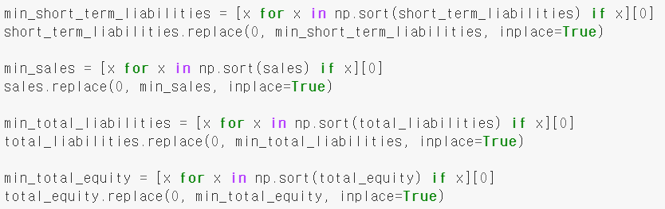

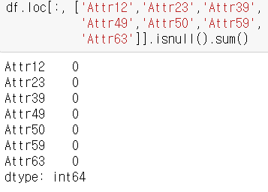
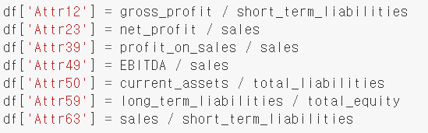
EDA
NA Imputation
03
4
Direct NA Imputation using recovered information
분모가 0이라서 NA값으로 뜨는 값들이 있었다.
이런 애들 중 아까 직접 구했던 정보들로 채울 수 있는 애들은 채워주자.
분모가 0이 되지 않기 위해 0 대신 최솟값 대입
NA값 확인 → 없다!
최솟값 대입 후 가진 정보들로 다시 계산

Slide 14

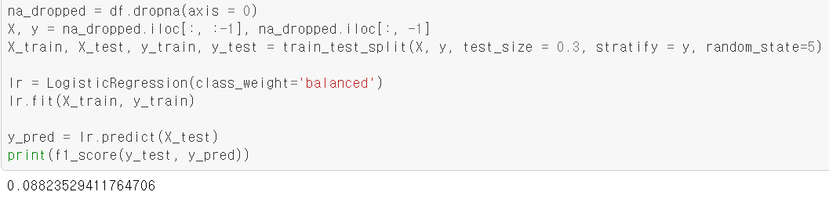

EDA
NA Imputation
03
5
Using packages specialized in NA Imputation
그냥 NA 있는 Data들을 다 빼고 하면 되지 않아요?
Measuring performance of Logistic Regression with na removed data
매우 낮다.
우주야 파이널이 생각보다 녹록지 않다..

Slide 15
EDA
NA Imputation
03
5
Using packages specialized in NA Imputation
Simple Imputation
1
2
KNN Imputation
(Mean보단 Median의 성능이 더 좋았다)
0.1769
0.1567
얘로 하자
CV
F1 score
Bayesian Ridge Imputation
3
4
Decision Tree Imputation
0.1567
0.1577

Slide 16
EDA
NA Imputation
03
5
Using packages specialized in NA Imputation
깔끔.
Attr1 0
Attr2 0
Attr3 0
Attr4 0
Attr5 0
Attr6 0
Attr7 0
Attr8 0
Attr9 0
Attr10 0
Attr11 0
Attr12 0
Attr13 0
Attr14 0
Attr16 0
Attr18 0
Attr21 0
Attr22 0
Attr23 0
Attr24 0
Attr25 0
Attr26 0
Attr27 0
Attr29 0
Attr30 0
Attr32 0
Attr33 0
Attr35 0
Attr36 0
Attr38 0
Attr39 0
Attr40 0
Attr43 0
Attr45 0
Attr47 0
Attr48 0
Attr49 0
Attr50 0
Attr51 0
Attr52 0
Attr53 0
Attr54 0
Attr56 0
Attr58 0
Attr59 0
Attr60 0
Attr61 0
Attr63 0
Attr64 0
class 0
dtype: int64
Median Imputer
NA 확인

Slide 17

EDA
Factor Analysis
03
그래도 여전히 변수가 너무 많다.(49개)
그런데 변수 꼴을 보아하니 변수들끼리 상관관계가 있을 것 같다..
Factor Analysis

Slide 18
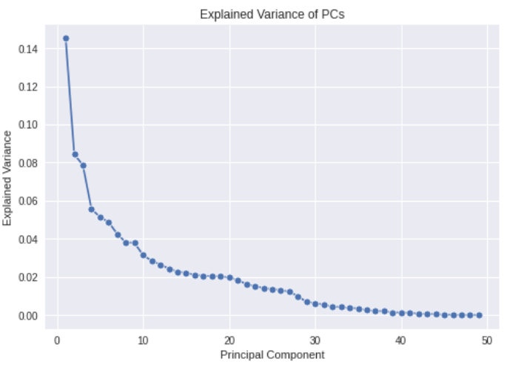
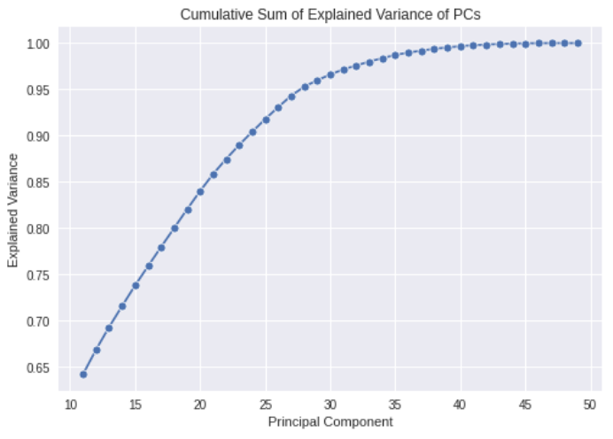
EDA
Factor Analysis
03
1
Scaling for Factor Analysis
Factor Analysis를 하기 위해서는 Scaling이 우선.
Scikitlearn에서 StandardScaler 사용
2
Draw Scree Plot using PCA
FA에서 n_factor를 위해 우선 PCA Scree Plot을 그려보자
한.. 30개 정도면 충분할 것 같다.
Explained Variance of PCs
Cumulative Sum of
Explained Variance of PCs

Slide 19
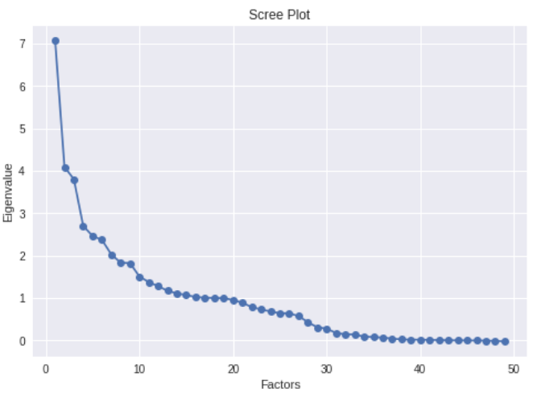

EDA
Factor Analysis
03
3
Draw Scree Plot using FA
이번에는 FactorAnalyzer를 이용해서 Scree plot을 그리자.
10개 정도의 Factor로 데이터를 설명할 수 있을 것 같다.
팔꿈치!

Slide 20
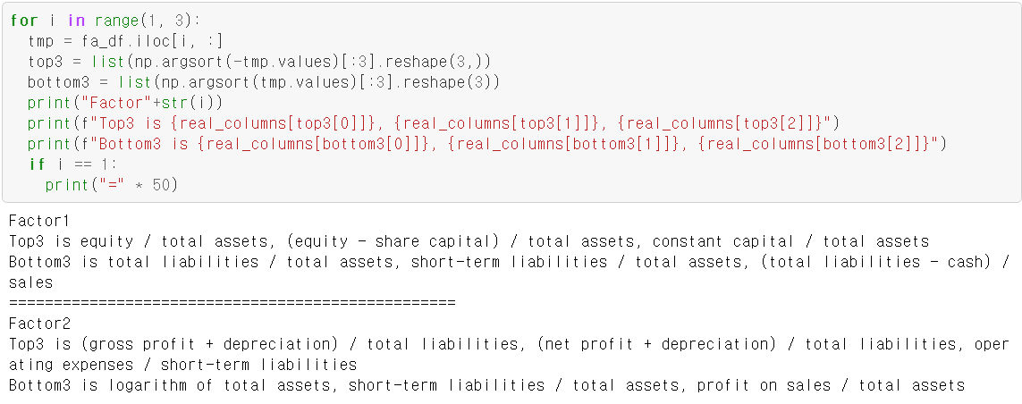

EDA
Factor Analysis
03
4
Factor Analysis
Factor Analysis 를 통해 Factor에 어떤 변수들이 묶였는지 확인해보자.
우선 용이한 시각화를 위해 Factor 두 개만 살펴보자.
잘 모르겠지만..
Factor1, Factor2 모두
재정건전성과 관련이 있는 것 같다..

Slide 21
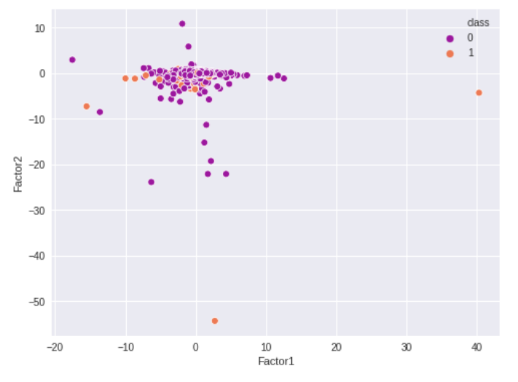
EDA
Factor Analysis
03
4
Factor Analysis
Factor Analysis 를 통해 Factor에 어떤 변수들이 묶였는지 확인해보자.
부도가 난 회사들은 대부분 Factor1의 - 부분과, Factor2의 0 부분에 위치하는 것으로 보아 재정건전성이 부족해 보인다
물론 Outlier도 존재.

Slide 22
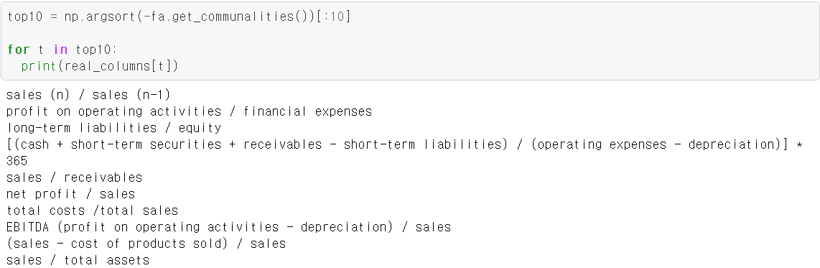
EDA
Factor Analysis
03
4
Factor Analysis
Factor Analysis 를 통해 Factor에 어떤 변수들이 묶였는지 확인해보자.
마지막으로 어떤 변수들의 정보량이 Factor에 많이 반영되었는지 알아보자.
→ Liablities, Profit, Sales 관련된 변수들이 많이 반영되었음을 알 수 있다.

Slide 23
추후 계획

Slide 24
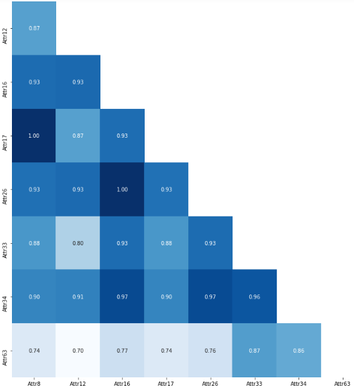

추후 계획
Future Plan
04
변수 추가 제거
Corr Matrix를 깜박하고 나중에 확인해봤더니
Correlation이 매우 높은 애들이 있더라!
--> FA 이전에 변수를 추가적으로 제거 해주려 함.
--> 그 다음에는 우리가 했던 방식 그대로 다시 진행.

Slide 25



추후 계획
Future Plan
04
Training
Selection
Evaluation
사용 가능한 모든 모델을 동원해서
모델을 학습
Ensemble 등..
모델을 선택한다.
모델 자체의 선택
모델 내 변수 선택
모델의 예측성능 평가와
모델 해석
+ 종강총회

Slide 26
Thank You

